Slide 1
Lab. de Sistemas Digitais
Da Álgebra de Boole à FPGA
Prof. Dr. Maximiliam Luppe
Departamento de Engenharia Elétrica e de Computação - SEL
Escola de Engenharia de São Carlos - EESC
Universidade de São Paulo - USP

Slide 2
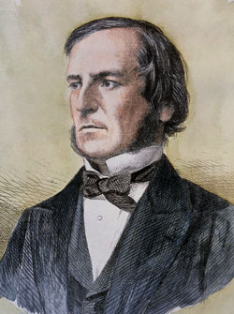
Álgebra de Boole
Baseada no sistema algébrico apresentado pelo matemático inglês George Boole (1815-1864) no trabalho intitulado “The Mathematical Analysis of Logic”, em 1847, e depois no livro “The Laws of Thought”, em 1854.
Fonte: Wikipedia

Slide 3
Álgebra de Boole
Somente em 1937 foi estabelecida uma relação entre a Álgebra de Boole e os circuitos eletrônicos, por Claude Elwood Shannon (1916-2001), em seu trabalho de mestrado no MIT, intitulado “A Symbolic Analysis of Relay and Switching Circuits”.
Fonte: Wikipedia

Slide 4
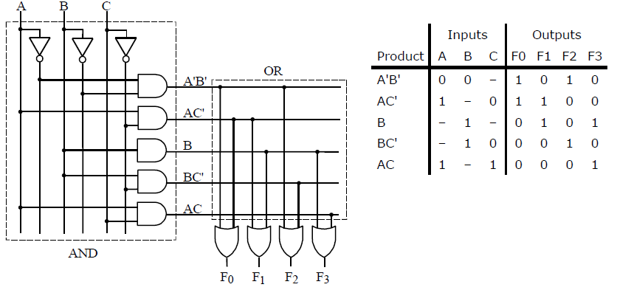
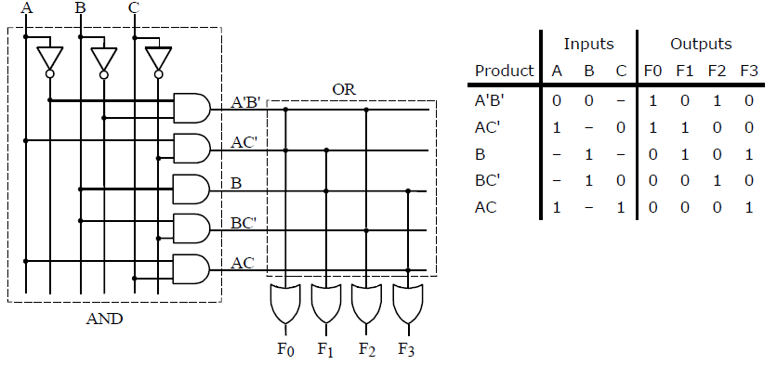
Dispositivos Reconfiguráveis
É possível representar qualquer Expressão Booleana na forma de “Soma de Produtos” (SOP)
Circuitos podem ser formados por uma matriz AND e uma matriz OR
F₀ = A’B’ + AC’
F₁ = AC’ + B
F₂ = A’B’ + BC’
F₃ = B + AC

Slide 5
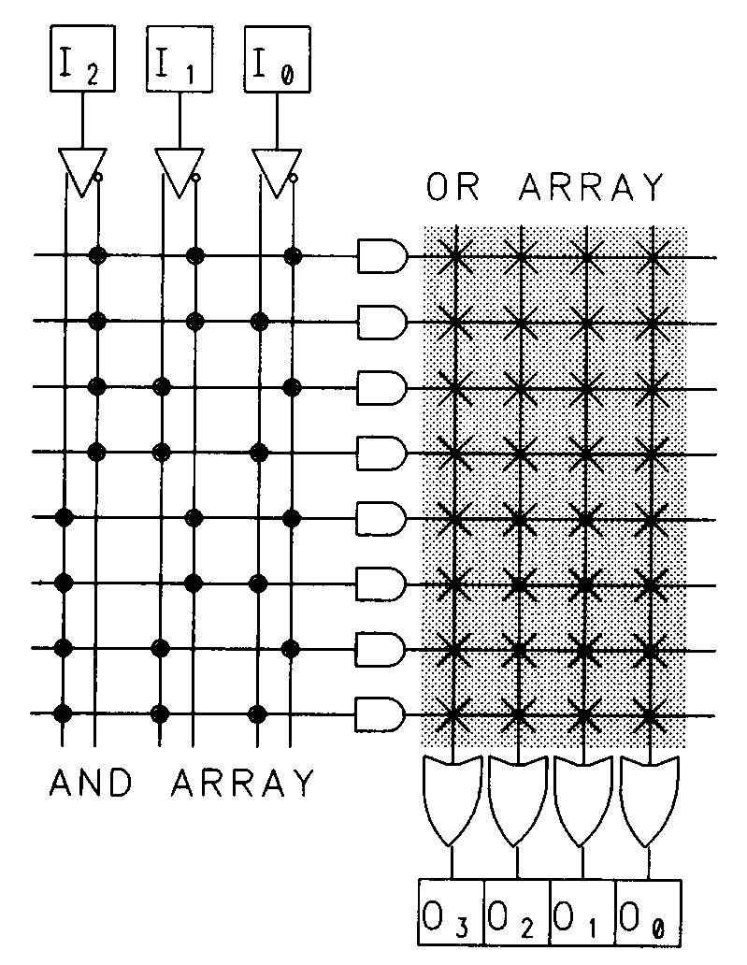
Primeiros Dispositivos ‘Programáveis’
ROM – Read Only Memory
Matriz AND fixa, formando os “Produtos Canônicos”
Matriz OR programável

Slide 6
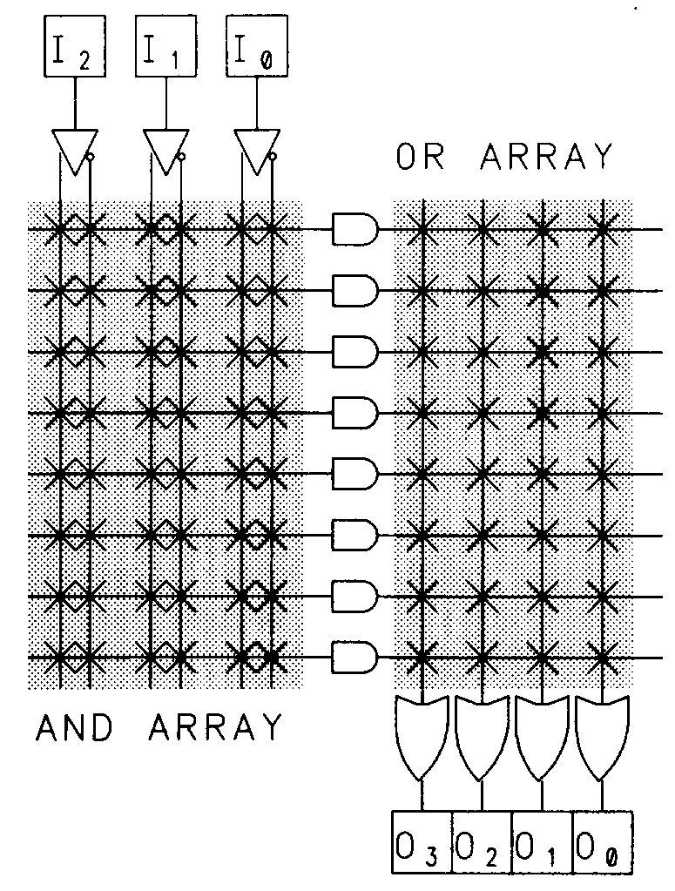
Primeiros Dispositivos ‘Programáveis’
PLA – Programmable Logic Array
Matriz AND programável
Matriz OR programável
Introduzida em 1970 pela Texas Instruments (TI) – TMS2000

Slide 7
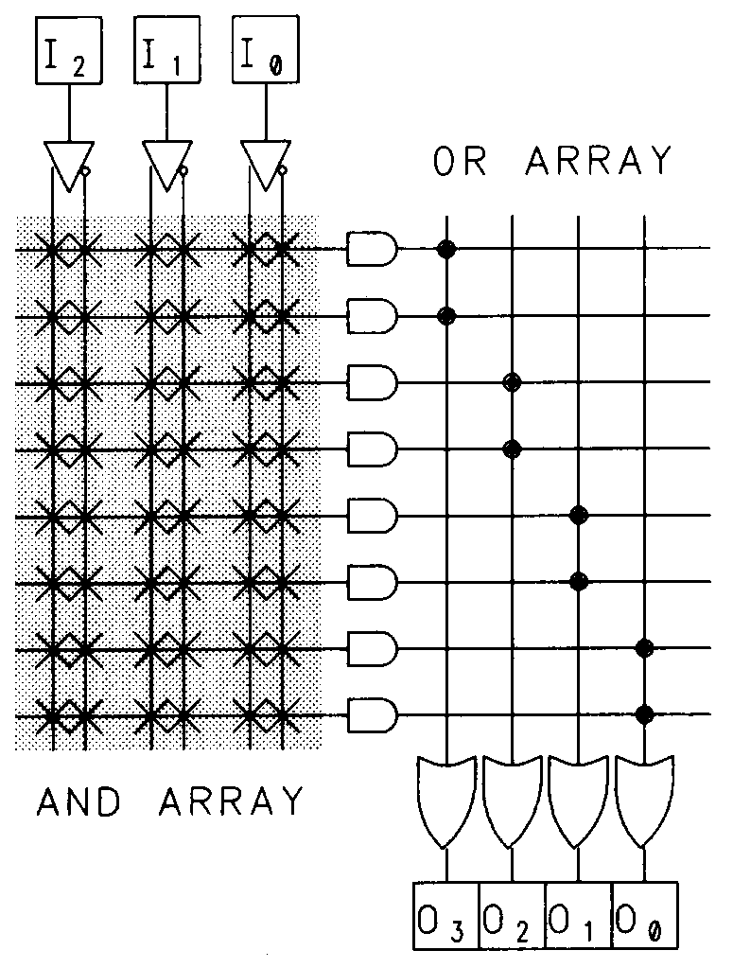
Primeiros Dispositivos ‘Programáveis’
PAL – Programmable Array Logic
Matriz AND programável
Matriz OR fixa
Introduzida em 1978 pela Monolithic Memories Inc. (MMI)
Desenvolveu a linguagem PALASM (PAL ASseMbler) para o desenvolvimento de circuitos digitais, onde as equações booleanas eram convertidas em padrões para a programação do dispositivo

Slide 8
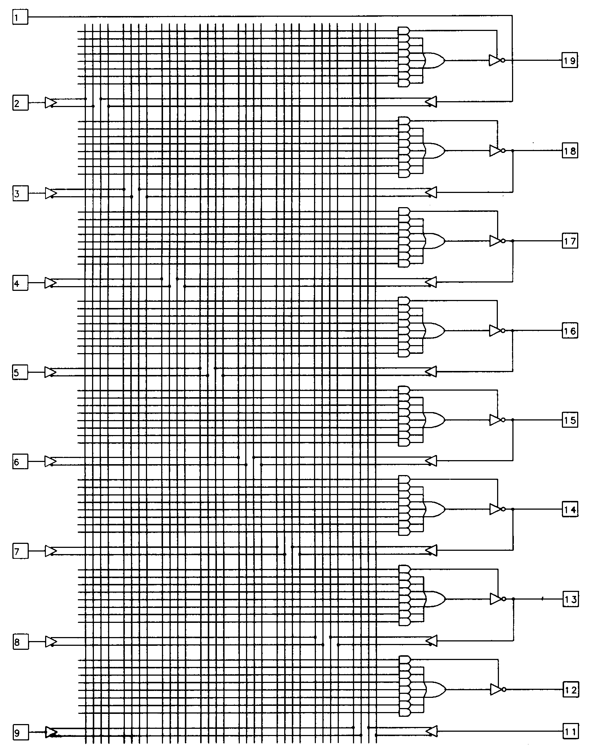
Primeiros Dispositivos ‘Programáveis’
PAL16L8
Referência em dispositivos PLD (Programmable Logic Devices) ou SPLD (Simple PLD)
Exemplo: F’ = A+B•C’

Slide 9
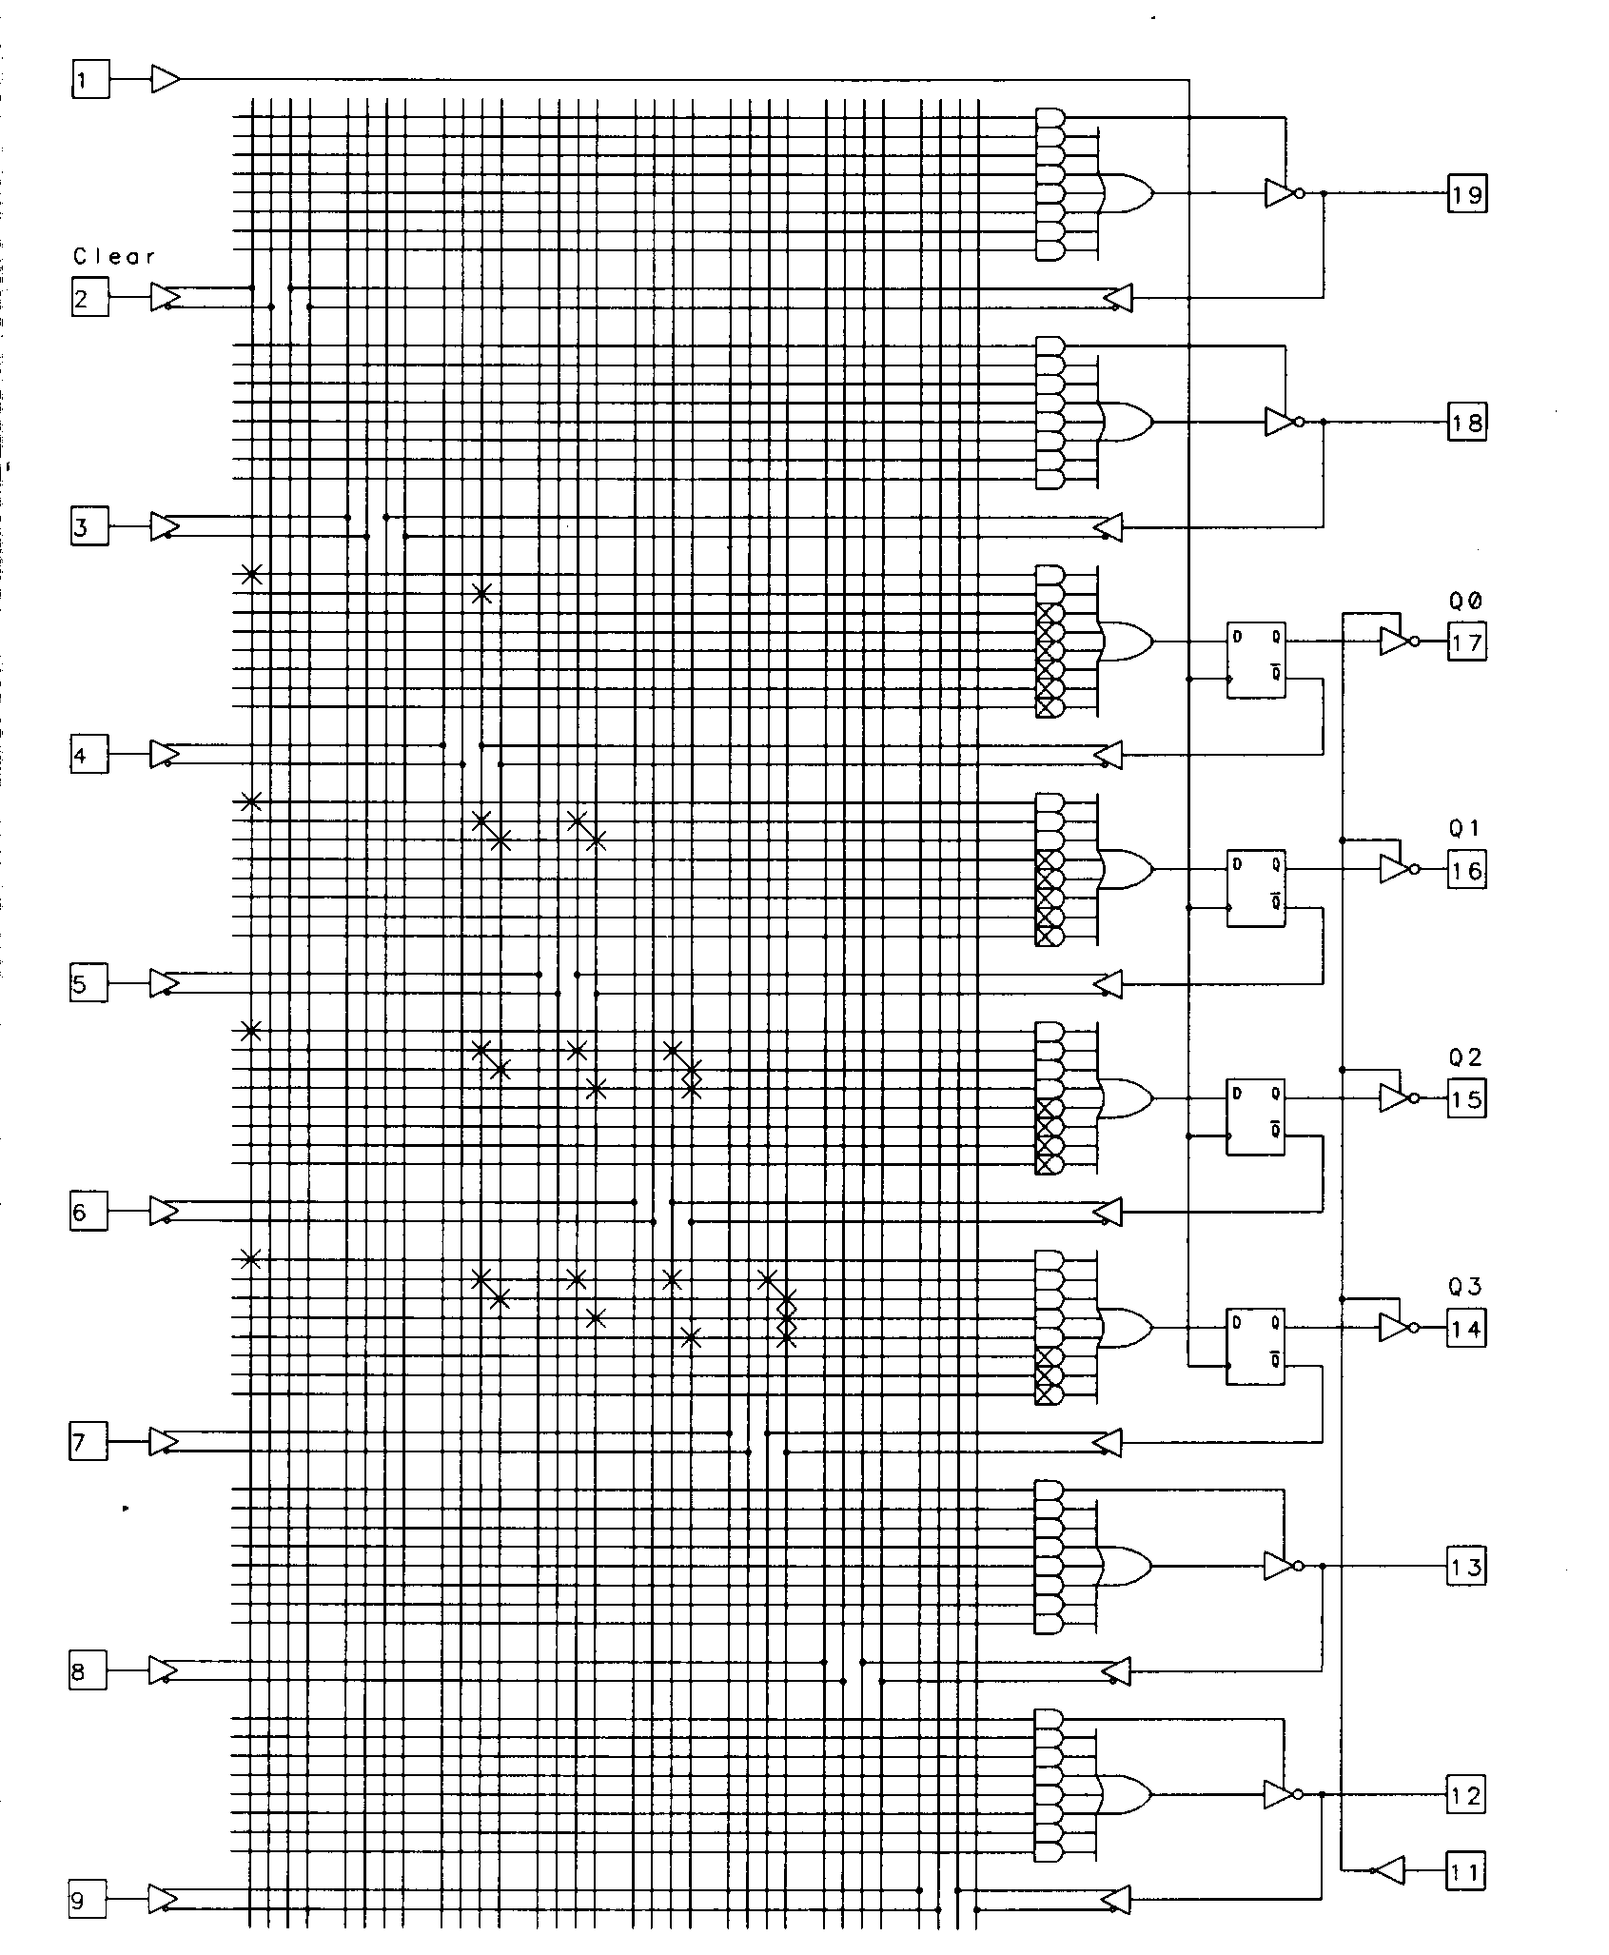
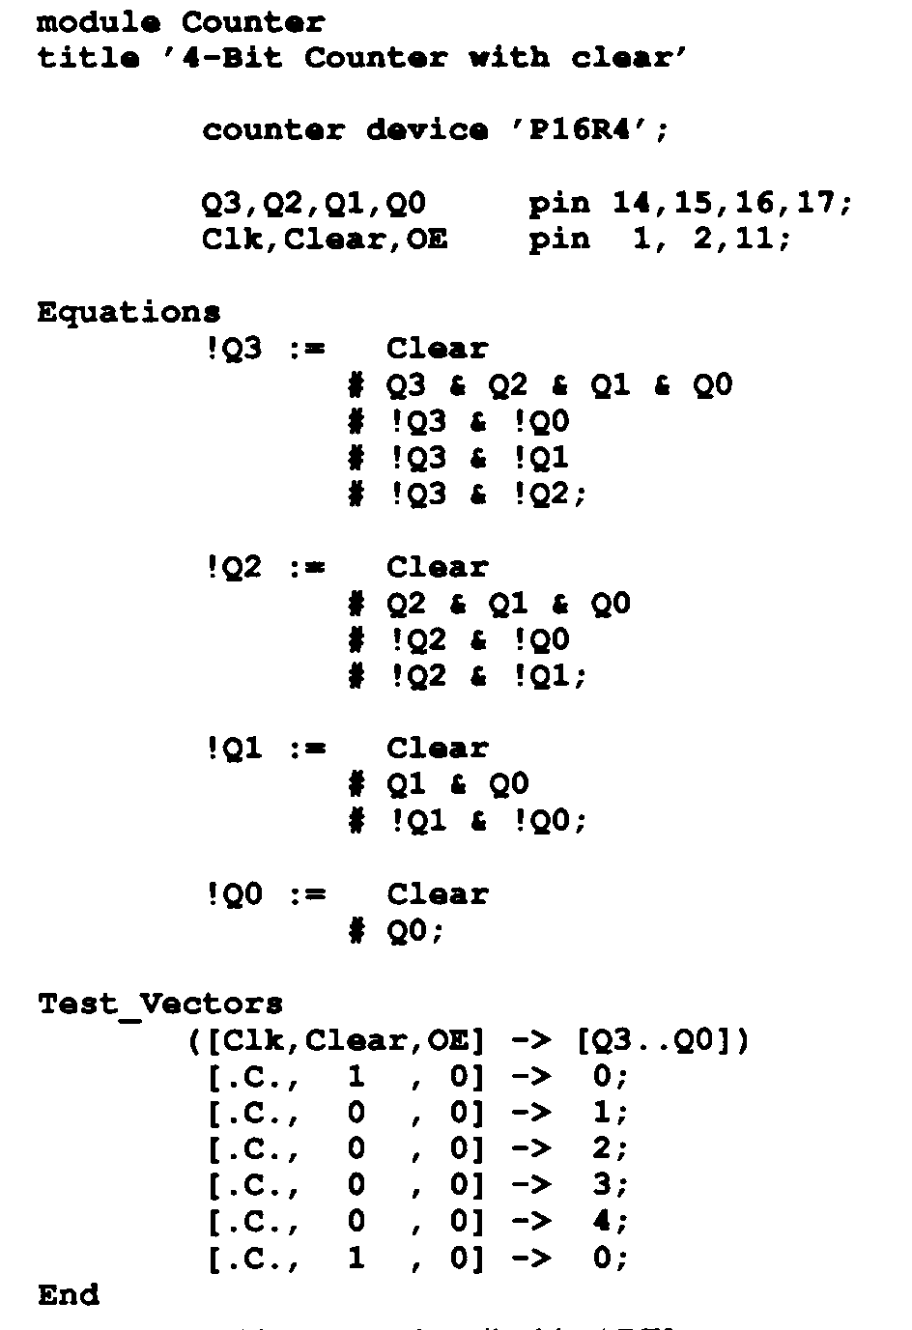
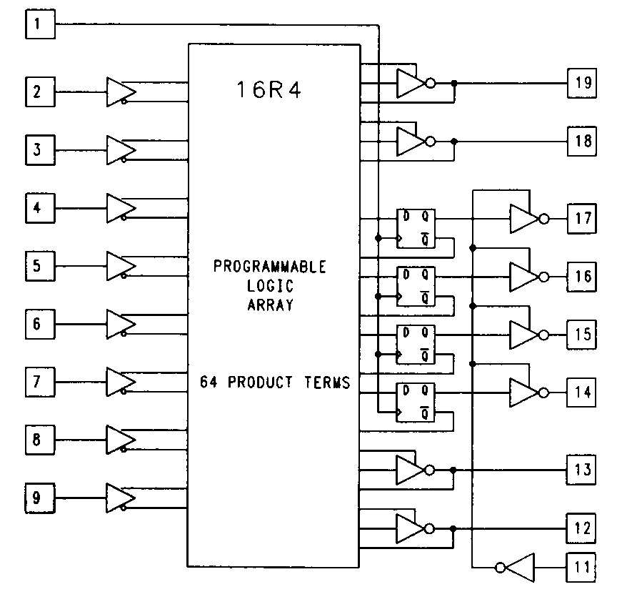
Primeiros Dispositivos ‘Programáveis’
PAL16R4 – Incorpora elementos de memória (Flip-Flop Tipo D)
Possibilita a implementação de circuitos sequenciais (registradores, contadores, máquinas de estados)
Exemplo de programação:

Slide 10
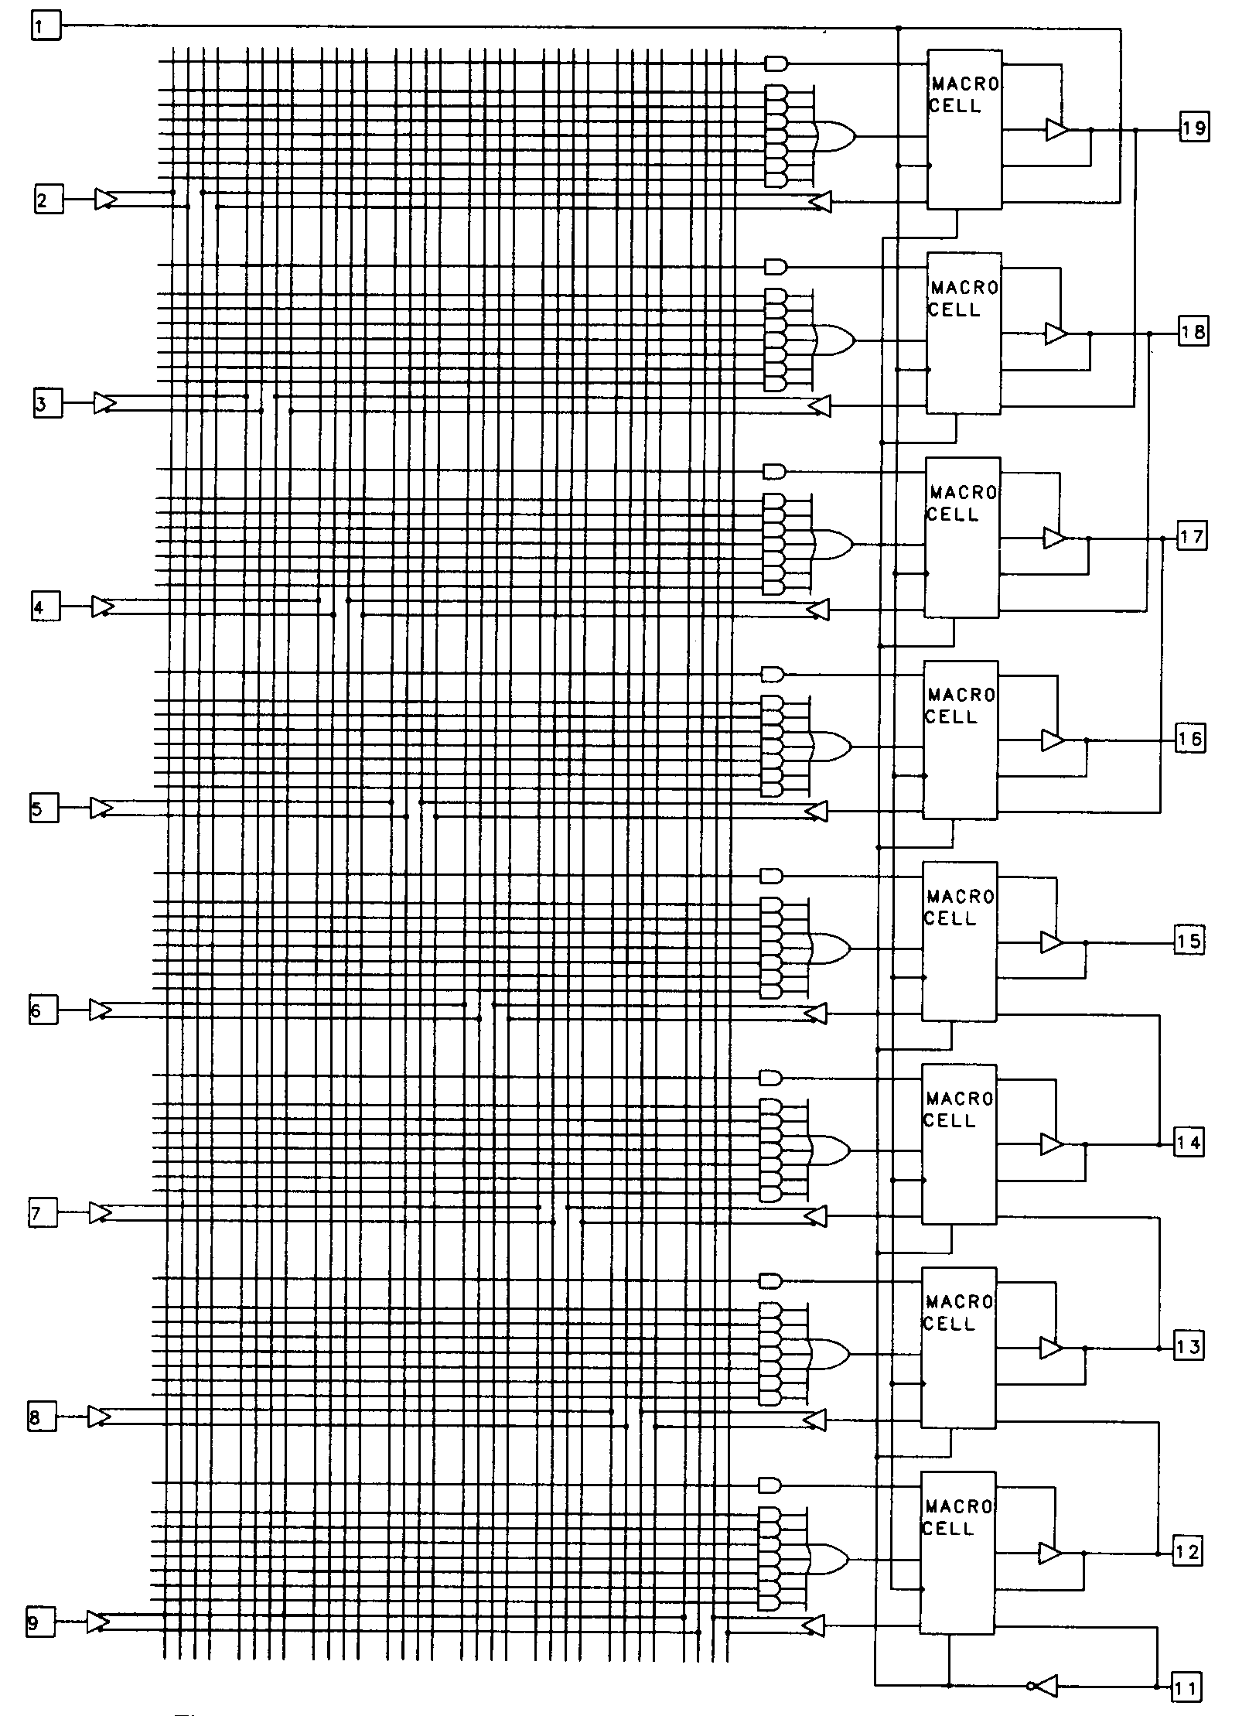
Primeiros Dispositivos ‘Programáveis’
GAL16V8 – inventada pela Lattice Semiconductor em 1985
Podia ser reprogramada (tecnologia EEPROM)
MACRO CELL com três modos de operação

Slide 11
Primeiros Dispositivos ‘Programáveis’
GAL16V8 – inventada pela Lattice Semiconductor em 1985
Podia ser reprogramada (tecnologia EEPROM)
MACRO CELL com três modos de operação

Slide 12
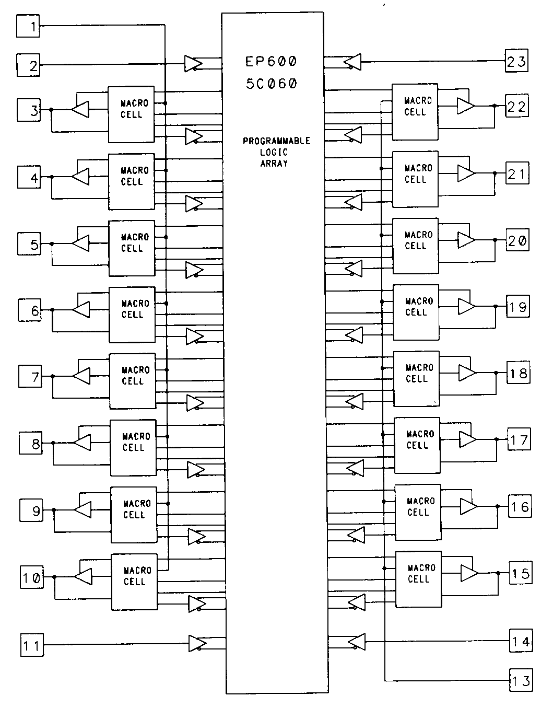
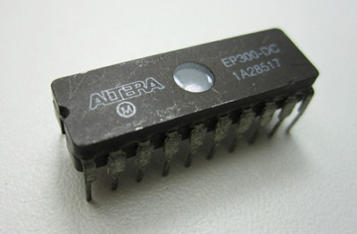
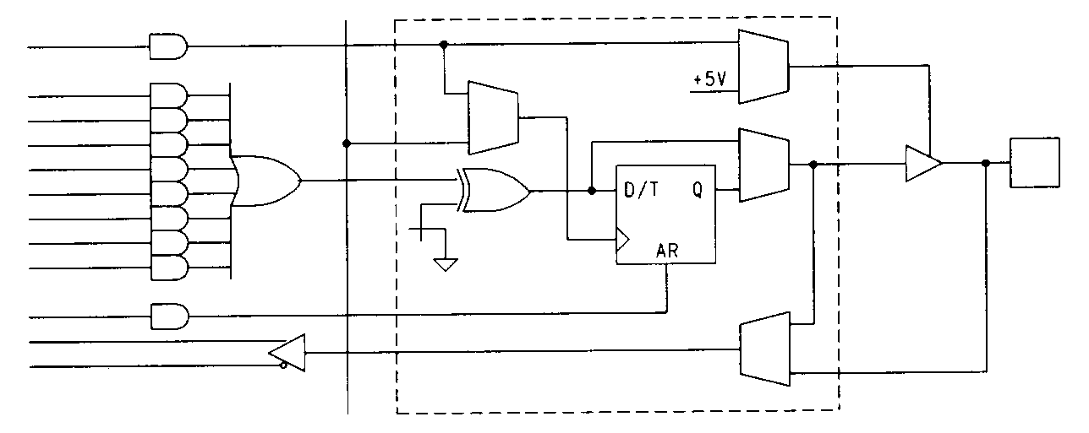
Primeiros Dispositivos ‘Programáveis’
CPLD – Complex PLD
Introduzido em 1984 pela Altera – EP300
Tecnologia EPROM

Slide 13
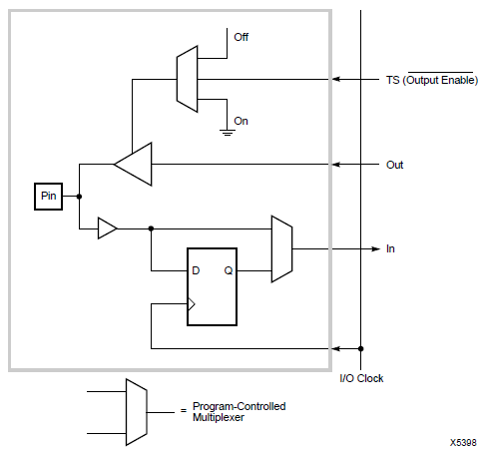
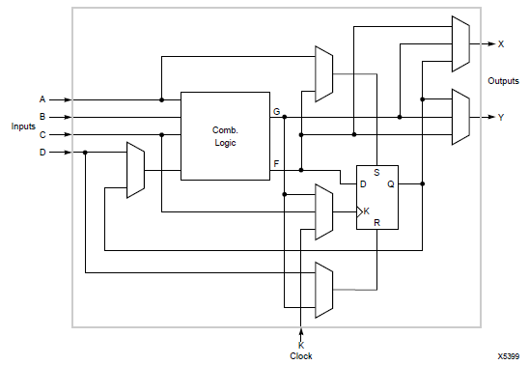
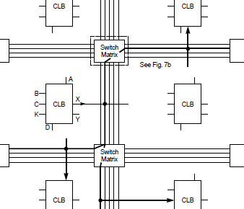
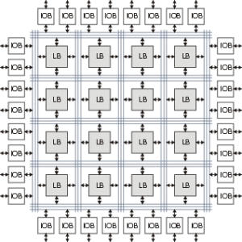
Primeiros Dispositivos ‘Programáveis’
FPGA – Field Programmable Gate Array
Criada pela Xilinx em 1985 (XC2064)
Três estruturas
IOB – Input/Output Block
Bus Interconnections
LB – Logic Block (ou CLB)
Tecnologia SRAM

Slide 14
Atualmente
Se tornaram extremamente complexos
Incorporam
Memória
Estruturas DSP (MAC)
Estruturas para geração de clock (PLL)
CPU Hardcore (MIPS ou ARM)
Interfaces para diversos barramentos
etc.
Necessidade de nova nomenclatura!

